Slide 1
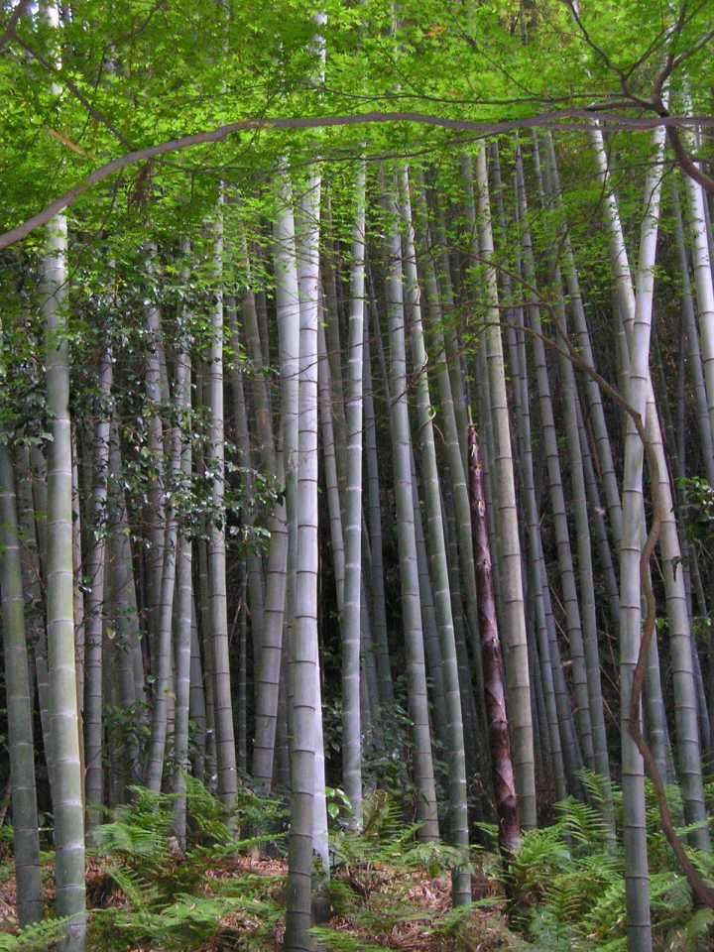
KOHI ACADEMY
한국 속담과 삶의 지혜
Korean Proverbs
짧은 말에 담긴 생활 경험을 오늘의 말로 읽습니다.
스미다선교회 SMIDA Mission
Notes:
뜻풀이는 학습용 쉬운 풀이입니다. 속담을 절대적인 규칙이나 타인을 평가하는 잣대로 사용하지 않습니다.
사진: Bamboo_forest.jpg
작가: Kamakura
이용허락: CC BY-SA 3.0 http://creativecommons.org/licenses/by-sa/3.0/
원본: https://commons.wikimedia.org/wiki/File:Bamboo_forest.jpg
촬영일: Taken on 9 May 2005
표시를 위한 크기 조정 또는 자르기 외에 내용 변경 없음.

Slide 2
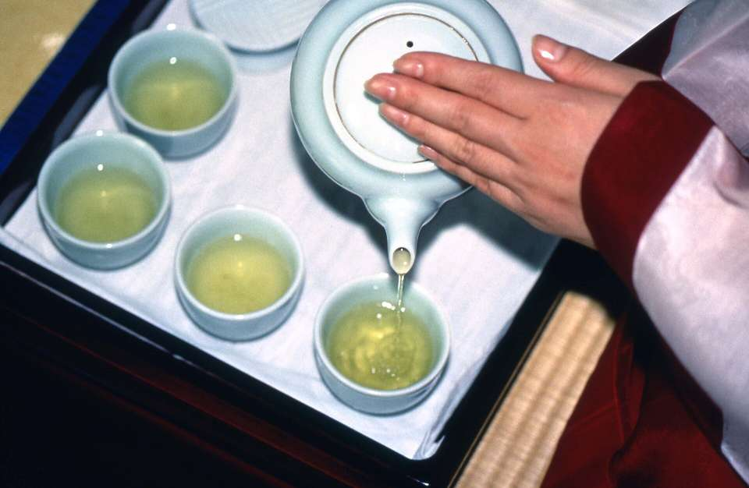
생활 속의 표현
말과 관계
가는 말이 고와야 오는 말이 곱다
따뜻한 말은 좋은 관계를 돕습니다.
말 한마디에 천 냥 빚도 갚는다
말의 힘을 소중히 여깁니다.
뜻을 떠올리기 위한 자료 사진
KOHI ACADEMY 07 / 1
Notes:
학습 안내: 뜻풀이는 학습용 쉬운 풀이입니다. 속담을 절대적인 규칙이나 타인을 평가하는 잣대로 사용하지 않습니다.
사실 출처:
https://stdict.korean.go.kr/
사진: Green_tea_1.jpg
작가: Korea.net / Korean Culture and Information Service
이용허락: CC BY-SA 2.0 https://creativecommons.org/licenses/by-sa/2.0
원본: https://commons.wikimedia.org/wiki/File:Green_tea_1.jpg
촬영일: 2008-09-18 01:47:42
표시를 위한 크기 조정 또는 자르기 외에 내용 변경 없음.

Slide 3
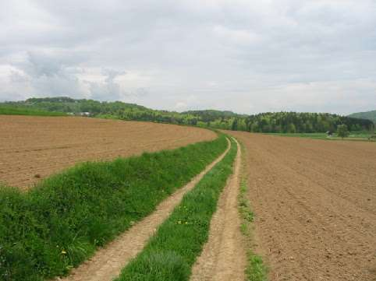
생활 속의 표현
배움과 시작
시작이 반이다
첫걸음의 가치를 말합니다.
천 리 길도 한 걸음부터
큰 목표도 작은 실천으로 시작합니다.
뜻을 떠올리기 위한 자료 사진
KOHI ACADEMY 07 / 2
Notes:
학습 안내: 뜻풀이는 학습용 쉬운 풀이입니다. 속담을 절대적인 규칙이나 타인을 평가하는 잣대로 사용하지 않습니다.
사실 출처:
https://stdict.korean.go.kr/
사진: Trail_between_two_fields_(Slovenia,_Selo_pri_Mirni).jpg
작가:
이용허락: CC BY-SA 3.0 http://creativecommons.org/licenses/by-sa/3.0/
원본: https://commons.wikimedia.org/wiki/File:Trail_between_two_fields_(Slovenia,_Selo_pri_Mirni).jpg
촬영일:
표시를 위한 크기 조정 또는 자르기 외에 내용 변경 없음.

Slide 4
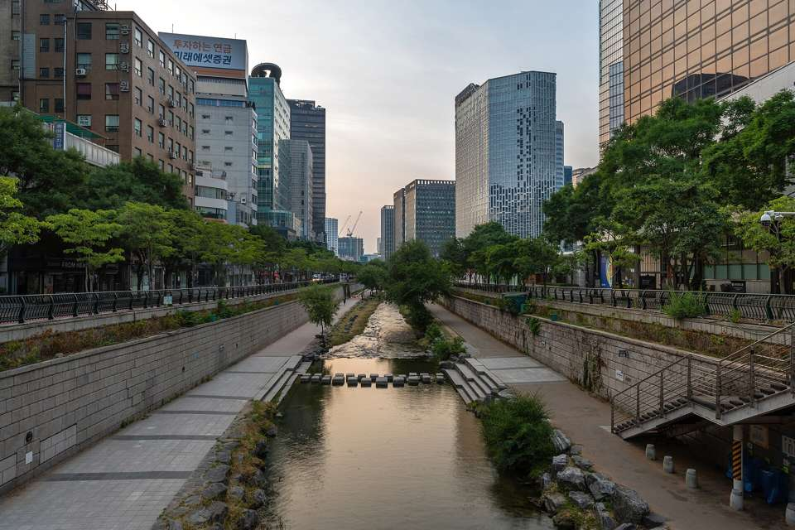
생활 속의 표현
협력과 지혜
백지장도 맞들면 낫다
함께하면 일이 수월해집니다.
돌다리도 두들겨 보고 건너라
익숙한 일도 확인합니다.
청계천의 돌다리 자료 사진
KOHI ACADEMY 07 / 3
Notes:
학습 안내: 뜻풀이는 학습용 쉬운 풀이입니다. 속담을 절대적인 규칙이나 타인을 평가하는 잣대로 사용하지 않습니다.
사실 출처:
https://stdict.korean.go.kr/
사진: Cheonggyecheon_stream_at_sunrise_with_trees_in_Seoul.jpg
작가: Basile Morin
이용허락: CC BY-SA 4.0 https://creativecommons.org/licenses/by-sa/4.0
원본: https://commons.wikimedia.org/wiki/File:Cheonggyecheon_stream_at_sunrise_with_trees_in_Seoul.jpg
촬영일: 2024-06-07 05:28:01
표시를 위한 크기 조정 또는 자르기 외에 내용 변경 없음.

Slide 5
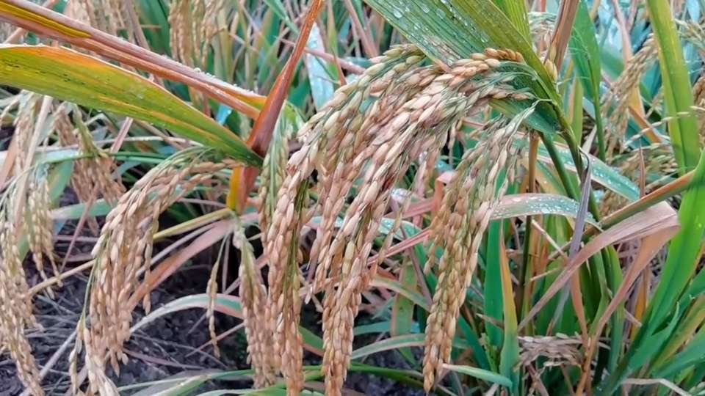
생활 속의 표현
실수와 겸손
원숭이도 나무에서 떨어진다
잘하는 사람도 실수합니다.
벼는 익을수록 고개를 숙인다
성장할수록 겸손을 생각합니다.
뜻을 떠올리기 위한 자료 사진
KOHI ACADEMY 07 / 4
Notes:
학습 안내: 뜻풀이는 학습용 쉬운 풀이입니다. 속담을 절대적인 규칙이나 타인을 평가하는 잣대로 사용하지 않습니다.
사실 출처:
https://stdict.korean.go.kr/
사진: 20201102.Hengnan.Hybrid_rice_Sanyou-1.6.jpg
작가: China News Service
이용허락: CC BY 3.0 https://creativecommons.org/licenses/by/3.0
원본: https://commons.wikimedia.org/wiki/File:20201102.Hengnan.Hybrid_rice_Sanyou-1.6.jpg
촬영일: 2020-11-02
표시를 위한 크기 조정 또는 자르기 외에 내용 변경 없음.

Slide 6
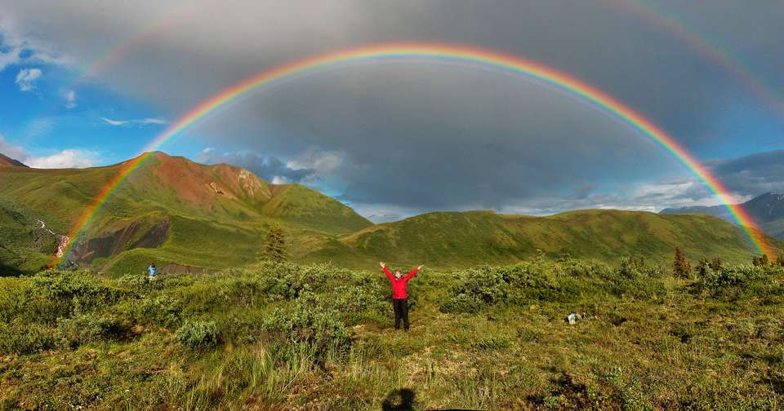
생활 속의 표현
회복과 희망
비 온 뒤에 땅이 굳어진다
어려움 뒤에 단단해질 수 있습니다.
하늘이 무너져도 솟아날 구멍이 있다
어려운 때에도 길을 찾습니다.
뜻을 떠올리기 위한 자료 사진
KOHI ACADEMY 07 / 5
Notes:
학습 안내: 뜻풀이는 학습용 쉬운 풀이입니다. 속담을 절대적인 규칙이나 타인을 평가하는 잣대로 사용하지 않습니다.
사실 출처:
https://stdict.korean.go.kr/
사진: Double-alaskan-rainbow.jpg
작가: Eric Rolph at English Wikipedia
이용허락: CC BY-SA 2.5 https://creativecommons.org/licenses/by-sa/2.5
원본: https://commons.wikimedia.org/wiki/File:Double-alaskan-rainbow.jpg
촬영일:
표시를 위한 크기 조정 또는 자르기 외에 내용 변경 없음.

Slide 7
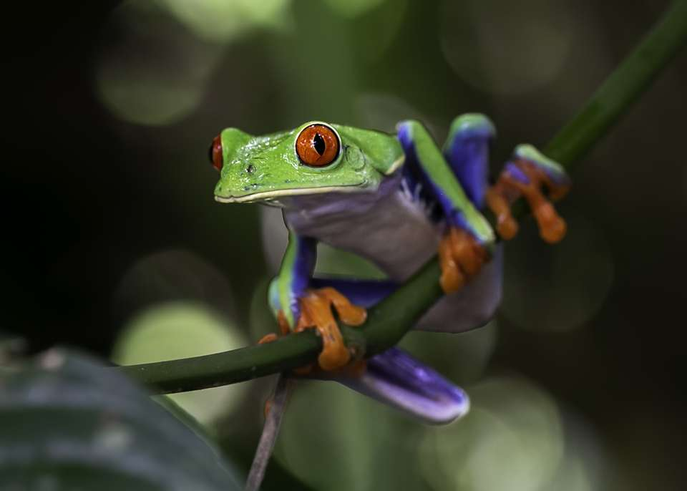
생활 속의 표현
경험과 선택
우물 안 개구리
익숙한 세계 밖도 살펴봅니다.
급할수록 돌아가라
서두를수록 차분히 생각합니다.
뜻을 떠올리기 위한 자료 사진
KOHI ACADEMY 07 / 6
Notes:
학습 안내: 뜻풀이는 학습용 쉬운 풀이입니다. 속담을 절대적인 규칙이나 타인을 평가하는 잣대로 사용하지 않습니다.
사실 출처:
https://stdict.korean.go.kr/
사진: Red-eyed_Leaf_Frog_(49661076226).jpg
작가: Charlie Jackson
이용허락: CC BY 2.0 https://creativecommons.org/licenses/by/2.0
원본: https://commons.wikimedia.org/wiki/File:Red-eyed_Leaf_Frog_(49661076226).jpg
촬영일: 2020-02-04 20:21
표시를 위한 크기 조정 또는 자르기 외에 내용 변경 없음.

Slide 8
함께 이야기해요
내 경험과 연결되는 속담을 골라 설명해 보세요.
말하기, 쓰기, 사진 한 장으로
내 경험을 나눌 수 있습니다.
Notes:
나눔은 선택입니다. 자신의 배경이나 경험을 공개할 범위를 스스로 정합니다.
사진: Bamboo_forest.jpg
작가: Kamakura
이용허락: CC BY-SA 3.0 http://creativecommons.org/licenses/by-sa/3.0/
원본: https://commons.wikimedia.org/wiki/File:Bamboo_forest.jpg
촬영일: Taken on 9 May 2005
표시를 위한 크기 조정 또는 자르기 외에 내용 변경 없음.

